Slide 1
TECNOLOGÍA INDUSTRIAL II
BLOQUE III: SISTEMAS AUTOMÁTICOS
TEMA 11:
SISTEMAS AUTOMÁTICOS Y DE CONTROL
Daniel Gallardo García

Slide 2
ÍNDICE
INTRODUCCIÓN
SISTEMAS DE CONTROL
TIPOS DE SISTEMAS DE CONTROL
Sistemas de control de lazo o bucle abierto
Sistemas de control de bucle cerrado

Slide 3
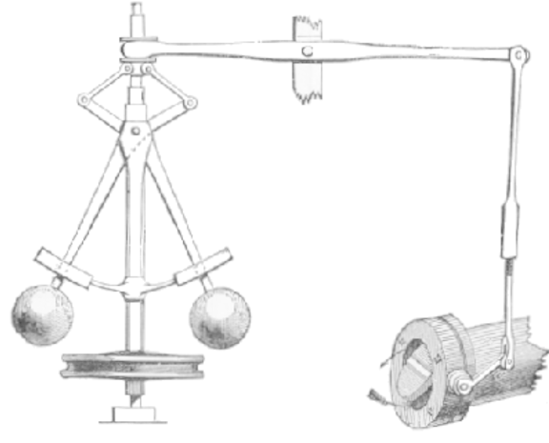
1. INTRUDUCCIÓN
Desde el siglo XVIII, en que James Watt diseñó el primer regulador centrífugo para el control de la velocidad de una máquina de vapor, hasta nuestros días, los sistemas de control han evolucionado de forma vertiginosa y, en la actualidad, juegan un papel importantísimo en cualquier diseño de ingeniería.
Regulador centrífugo: a mayor velocidad, más velocidad centrífuga, mas se levantan las pesas provocando que el mecanismo unido a ellas cierre un poco más la válvula de entrada de vapor, lo cual reducirá la velocidad de la máquina; y viceversa: menor velocidad provoca una mayor apertura de la válvula.

Slide 4
2. SISTEMAS DE CONTROL
La automática se define como la ciencia que trata de sustituir en un proceso al operador humano por dispositivos mecánicos o electrónicos. Así, la aplicación de la automática a los procesos industriales se denominan automatización y su objetivo es facilitar y abordar de forma más cómoda el trabajo, aumentar su estabilidad y precisión y, consecuentemente, conseguir un mayor incremento en la productividad y calidad del producto.
La automática estudia y resuelve los problemas de control que, fundamental, surgen cuando queremos que el comportamiento de un sistema se ajuste a lo que hayamos prefijado. Así, los sistemas que realizan estos controles los podemos denominar como sistemas automáticos.

Slide 5
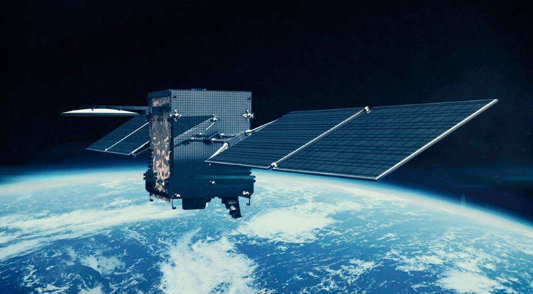
Ejemplos:
Piloto automático de un avión.
Estacionamiento automático en órbitas geoestacionarias de satélites.
Control de la temperatura de una vivienda.

Slide 6
Para poder entender mejor lo que es un sistema de control definiremos previamente tres conceptos importantes: la entrada, la salida del sistema de control y el proceso.
Entrada: es el estímulo, excitación, señal o mandato aplicado a un sistema de control, generalmente desde una fuente externa de energía.
Salida: es la respuesta real que se obtiene de un sistema de control. Puede ser o no igual a la respuesta implícita especificada por la entrada.
Proceso: es el conjunto de operaciones que se realiza con las entradas y permite obtener la salida deseada. Si en el proceso interviene también la salida del sistema, se dice que el sistema es realimentado.

Slide 7
Tanto la entrada como la salida del sistema puede adoptar formas muy diferentes; por ejemplo, pueden ser variables físicas como la temperatura, presión, voltaje, o algo más abstracto, como la dirección o la posición relativa de un elemento.
Por otro lado, un sistema de control puede tener más de una entrada, o de una salida, que están perfectamente definidas en el sistema, aunque también pueden establecerse entradas no deseadas al sistema, como pueden ser las interferencias producidas por una tormenta o algún tendido de alta tensión cercano al sistema. También puede suceder que la salida del sistema se realimente, de forma que pase a ser una entrada más del sistema.

Slide 8
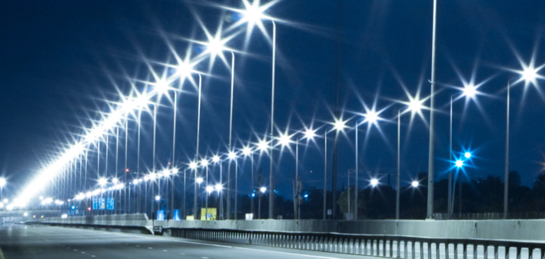
Ejemplo: Alumbrado público por temporizador:
Entrada: ajuste del temporizador (hora a la que se enciende y se apaga).
Proceso: encendido y apagado de las luces.
Salida: luz u oscuridad.

Slide 9
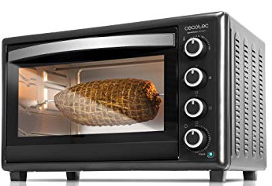
Ejemplo: Horno eléctrico
Entrada: posición del selector de temperatura.
Proceso: encendido y apagado de las resistencias del horno.
Salida: temperatura del interior del horno.

Slide 10

Ejemplo: Escritura
Entrada: letra que queremos escribir.
Proceso: cerebro coordinando los músculos de nuestra mano.
Salida: letra escrita sobre el papel.

Slide 11
3. TIPOS DE SISTEMAS DE CONTROL
Analizando los ejemplos anteriores, podemos llegar a una primera clasificación de los sistemas de control:
Sistema de control de lazo o bucle abierto
Sistemas de control de bucle cerrado.

Slide 12
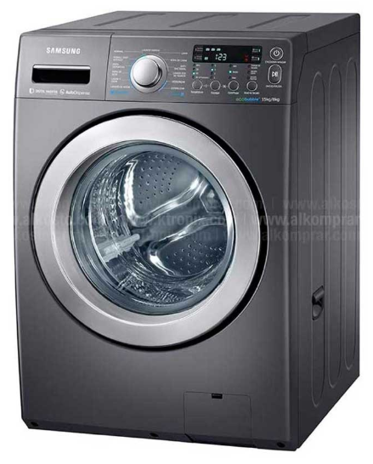
3.1. SISTEMAS DE CONTROL DE LAZO O BUCLE ABIERTO
Son lo sistemas de control en los que la salida no tiene efecto sobre el proceso de control. El sistema del alumbrado público es un ejemplo de estos sistemas.
Otro ejemplo puede ser una lavadora automática. En este caso todo el sistema se controla mediante un programador que realiza de forma invariable una serie de acciones programadas en fábrica. El usuario solo tiene que seleccionar el programa deseado. Aquí la entrada será el programa seleccionado, y la salida será el mayor grado de limpieza y humedad con el que sale la ropa. El hecho de que la ropa salga más o menos limpia no influye en absoluto en el programa.

Slide 13
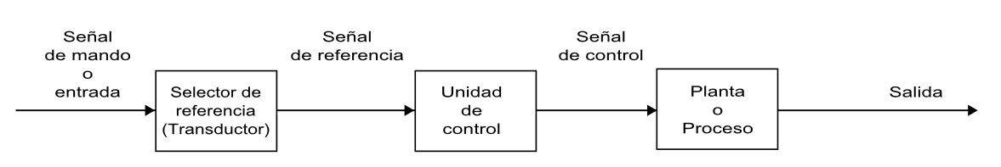
El diagrama funcional, también denominado diagrama de bloques, de un sistema de control de bucle abierto es:
Selector de referencia: evalúa la denominada señal de mando para establecer un nivel o señal de referencia que controlará todo el proceso.
Unidad de control: adapta convenientemente la señal de referencia para que pueda actuar o controlar el proceso.
Proceso: realiza todas las acciones que sean necesarias para obtener la salida esperada.

Slide 14
La señal de mando suele ser manipulada por el operario del sistema. Si se produce alguna variación en la salida del sistema, éste no tendrá conciencia de ello y, por tanto, no se corregirá automáticamente, salvo que exista un operario vigilando la salida y manipulando el selector de referencia, hasta obtener la salida deseada.

Slide 15
Ventajas: simplicidad de diseño y alta estabilidad.
Desventajas: incapacidad de respuesta de estos sistemas ante perturbaciones externas y la necesidad de continuadas calibraciones para asegurar una buena exactitud o precisión del sistema.
Por todo esto, los sistemas de control en bucle abierto sólo deben ser utilizados cuando la relación existente la entrada y la salida es conocida y no existen perturbaciones que modifiquen el proceso de control.

Slide 16
3.2. SISTEMAS DE CONTROL DE BUCLE CERRADO
En estos sistemas de control, parte de la señal de salida, convenientemente tratada, se realimenta, es decir: se introduce de nuevo en el sistema como una entrada más. Esta realimentación permite al sistema de control del proceso que sepa en todo momento qué está sucediendo en la salida, de forma que si se produce alguna variación sobre la salida prevista, el sistema de control reacciona ajustando los parámetros del proceso para obtener la salida adecuada.
El horno con regulación termostática y el proceso de escritura son ejemplos de sistemas de control realimentado, puesto que la salida del sistema es en todo momento evaluada y realimentada para ser comparada con la entrada y así obtener la salida deseada.

Slide 17
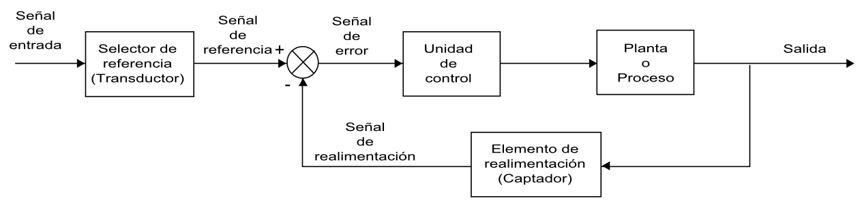
El diagrama funcional, también denominado diagrama de bloques, de un sistema de control de bucle cerrado es:
Proceso: también denominado planta. Realiza las operaciones de manipulación necesarias para obtener la variable de salida.
Unidad de control: también denominado Elemento de control. Adapta la señal de error para que pueda actuar sobre el proceso o planta, reajustándolo cuando se producen perturbaciones o interferencias. Normalmente consiste en un sistema mecánico, neumático o eléctrico que amplifica la señal de error hasta un nivel conveniente para poder actuar sobre el proceso.

Slide 18
Elemento de realimentación: recoge una muestra de la salida y la convierte en una señal de similares características a la señal de referencia para poder compararla con ella. Son normalmente sensores o captadores que convierten una magnitud física en una magnitud eléctrica (por ejemplo, un sensor térmico convierte variaciones de temperatura en variaciones de corriente o tensión). Si el nivel de salida del captador no es lo suficientemente grande como para poder ser comparado con la señal de entrada, el elemento de realimentación deberá incorporar un amplificador.

Slide 19
Comparador: también denominado detector de error. Es un dispositivo que dispone de dos entradas, y cuya salida es la diferencia existente entre de referencia (asociada a la señal de entrada o mando) y la señal de realimentación (asociada a la salida). La señal resultante se denomina señal de error.
Selector de referencia: también llamado transductor. Este elemento convierte la señal de mando o entrada del sistema en una magnitud de similares características a la entregada por el elemento de realimentación, para que ambas puedan ser comparadas entre sí.

Slide 20
Ventajas: posibilidad de utilizar componentes más económicos e imprecisos o con mayor tolerancia que en los sistemas de bucle abierto, consiguiendo grados de precisión muy altos en la respuesta del sistema.
Desventajas: la dificultad existente en el diseño de estos sistemas par que sean estables. Por otra parte, la cantidad de componentes utilizados por los sistemas de control de bucle cerrado es muy superior a los utilizados por los sistemas de control de bucle abierto.
Los sistemas de control de bucle cerrado deben utilizarse, fundamentalmente, cuando el sistema puede recibir del exterior perturbaciones o variaciones imprevisibles que puedan modificar el comportamiento del sistema.

